Slide 1
动物的运动
依赖于一定的结构

Slide 2
教学目标
1.举例说出动物的运动结构
2.举例说出脊椎动物运动系统的组成和功能

Slide 3
活动一：分小组展示预习成果
一、动物运动的结构
表一：
生物类型 |  | 生活环境 | 运动形式 | 运动结构
单细胞原核生物 | 细菌
单细胞原生动物 | 变形虫
 | 草履虫
阿米巴运动（爬行）
生物类型 |  |  | 生活环境 | 运动形式 | 运动结构
多细胞动物 ——无脊椎动物 | 环节动物 | 蚯蚓
 | 软体动物 | 蜗牛
 | 节肢动物 | 蝗虫
 |  | 竹节虫
表二：
生物类型 |  |  | 生活环境 | 运动形式 | 运动结构
多细胞动物 ——脊椎动物 | 鱼类 | 鲫鱼
 | 鸟类 | 麻雀
 | 两栖类 | 青蛙
 | 爬行类 | 蛇
 | 哺乳 | 猫
都由骨、骨连结、骨骼肌三部分组成
表三：
鳍、躯干、尾
足、翼
足
骨骼、肌肉、鳞片
四肢

Slide 4
脊椎动物依靠运动系统完成多种形式的运动
二、脊椎动物的运动系统
骨连结、
骨骼肌
运动系统
骨、
共同构成的统一整体叫
骨、骨连结、骨骼肌分别具有什么结构或特征？又是如何构成统一整体的呢？

Slide 5
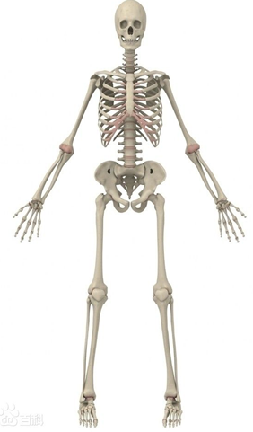
1.骨
人体共有206块骨，分为颅骨、躯干和四肢3个大部分。
肋骨
肱骨
桡骨
尺骨
掌骨
指骨
股骨
你知道骨具有什么特征？有什么作用吗？
胫骨
腓骨
跖骨
跗骨
趾骨

Slide 6
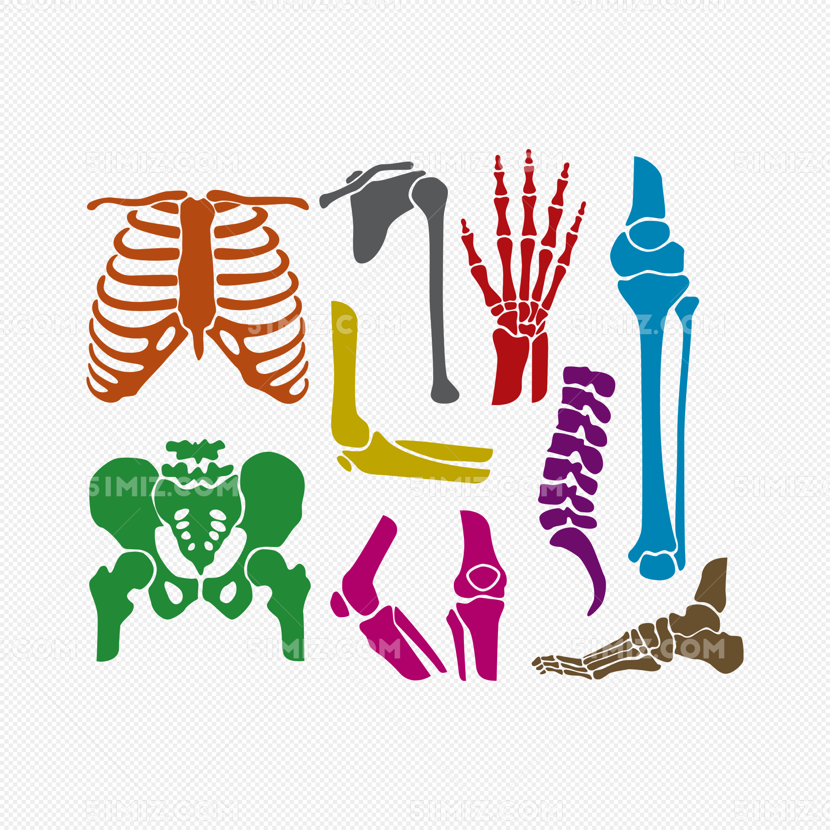
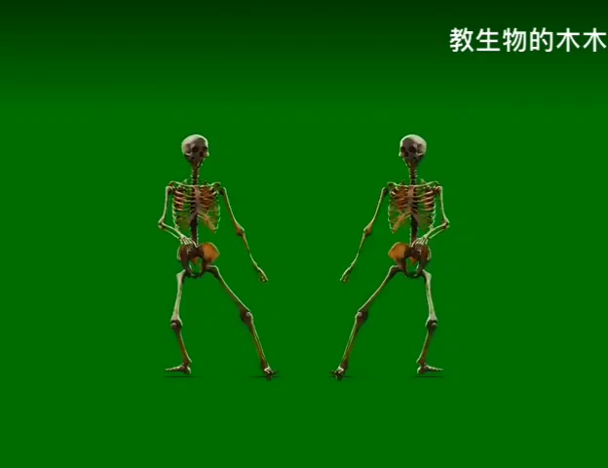
骨
骨的特点：
1.形态
多样：
长骨、短骨、扁骨、不规则骨
2.坚固
骨的作用：
支撑、运动、保护

Slide 7
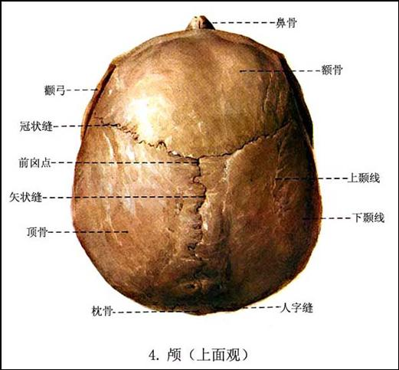
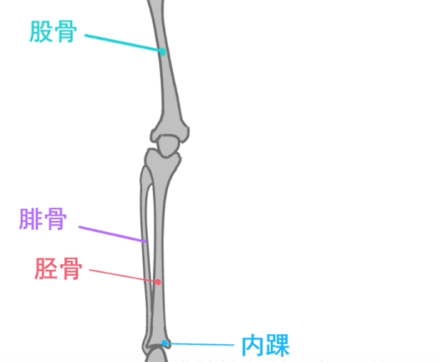
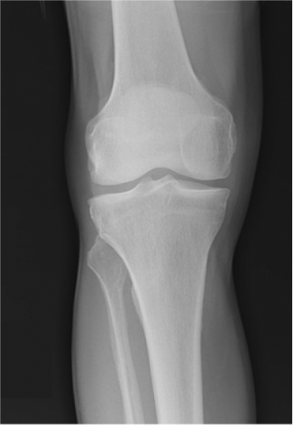
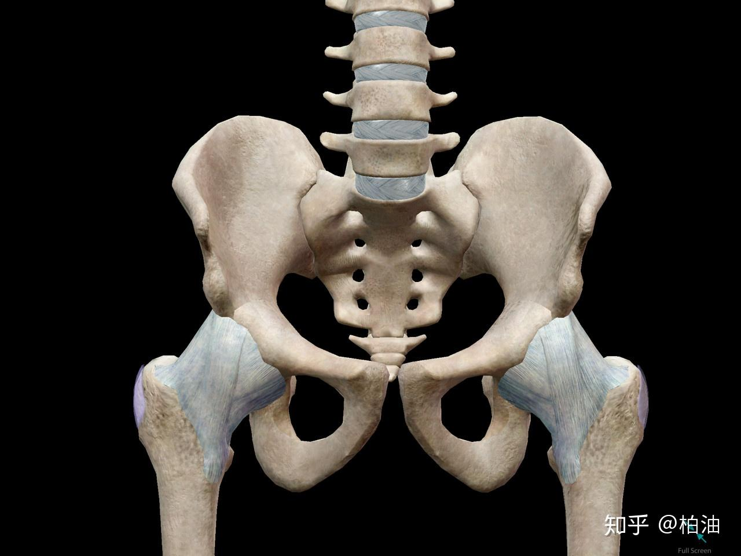
骨连结
——骨与骨之间的连结
直接连结
骨连结
间接连结—关节

Slide 8
活动二：探究关节的结构
骨连结——关节
你知道人体有哪些关节吗？
结合课本P84页图17-13关节示意图，了解关节的结构，并在右图中标注

Slide 9
活动三：解剖牛蛙的关节，并仔细观察
1.肌肉的结构和位置 2.关节的结构
动手环节
你对关节的具体结构真的认识了吗？
友情提醒：
注意器械的使用安全!
肌肉有什么结构？如何附着在骨骼上？
请尝试说说关节软骨、关节囊的作用

Slide 10
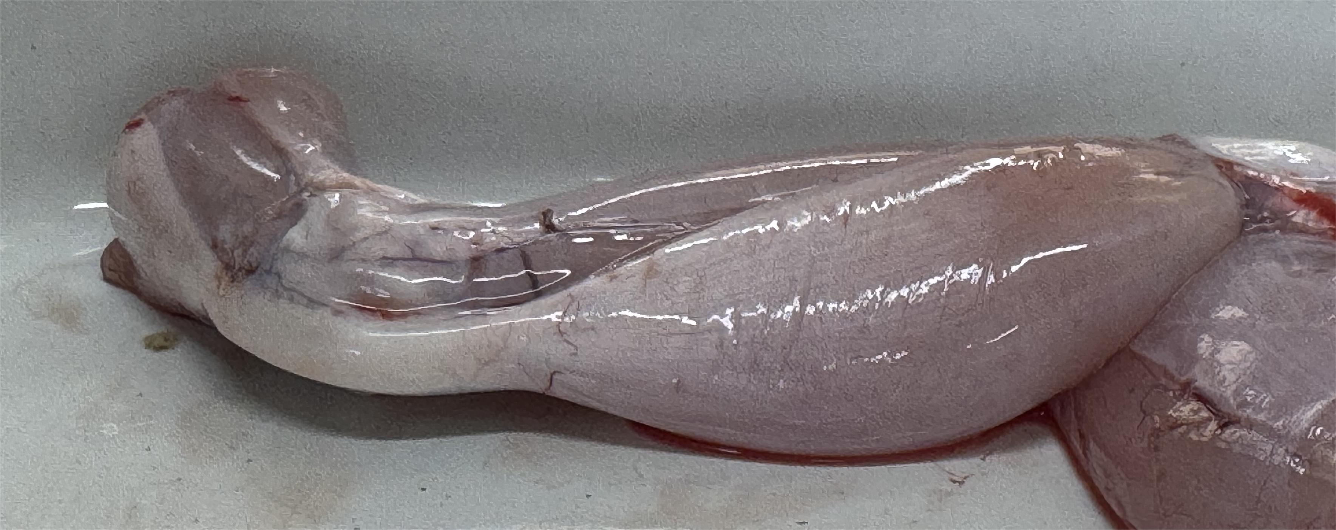
骨骼肌的结构、位置、作用
骨骼肌
1.结构
通过刚才的牛蛙解剖观察并思考：
骨骼肌由哪两个部分构成？分别发挥什么作用？
肌腱
连接肌肉与骨骼，承受张力
骨骼肌
肌腹
能收缩、舒张

Slide 11
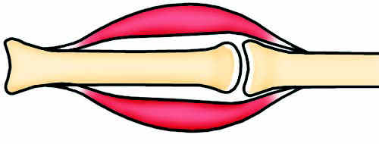
骨骼肌通过什么结构附着在几根骨骼上还是附着在关节上？在运动过程中它发挥什么作用？
骨骼肌
2.位置及作用
一块肌肉两端的肌腱一般绕过关节连接在不同的骨上
在运动过程中骨骼肌可以接受刺激产生收缩或舒张，带动骨骼运动。

Slide 12
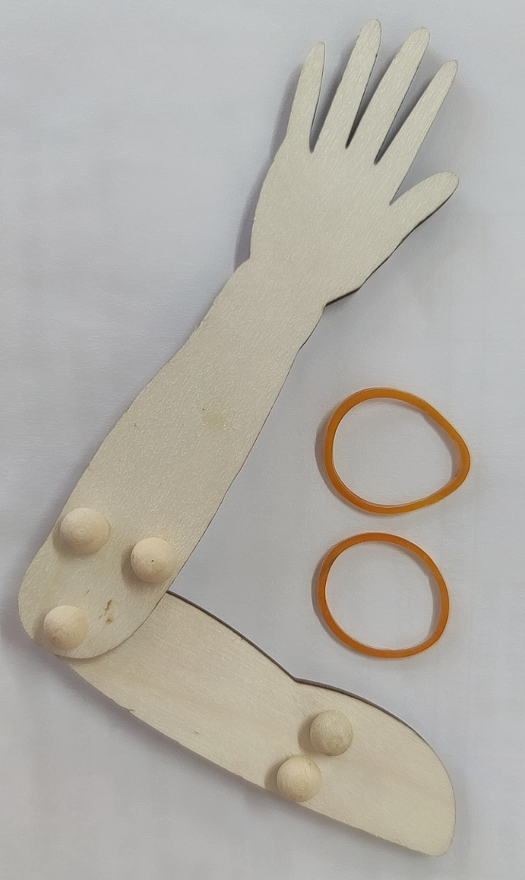
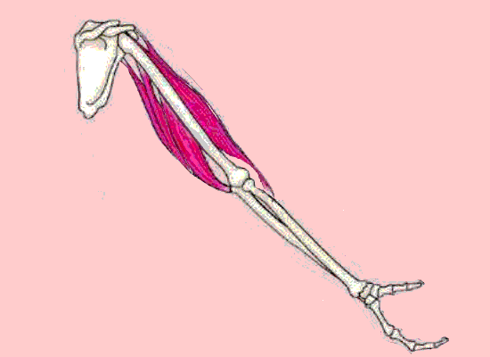
活动四：尝试构建肘关节模型并完成屈肘和伸肘动作
1.各小组快速构建模型
肱二头肌
肱三头肌
2.利用模型做屈肘和伸肘动作并思考：
运动系统的三大组成部分在运动过程中分别起什么作用？又是如何协同发挥作用完成运动的？

Slide 13
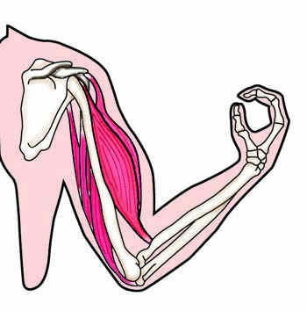
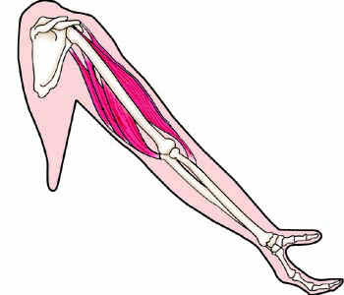
运动的产生
屈肘
伸肘
肌肉作用：
动力作用
骨作用：
支撑身体，提供肌肉附着点；杠杆作用
关节作用：
支点作用
收缩
舒张
舒张
收缩
肱二头肌＿＿，肱三头肌＿＿。
肱二头肌＿＿，肱三头肌＿＿。
牵动
绕着
三者的协调配合：
关节
肌肉
骨
刺激

Slide 14
动手环节
活动五：利用材料选择并制作完整的手肘模型
要求：
1.具备完整的关节结构
2.能体现肌肉的结构、肌肉和骨骼的位置
备注：不要求一定能活动
选材提示：
是否具备该结构的形态特征或结构特点

Slide 15
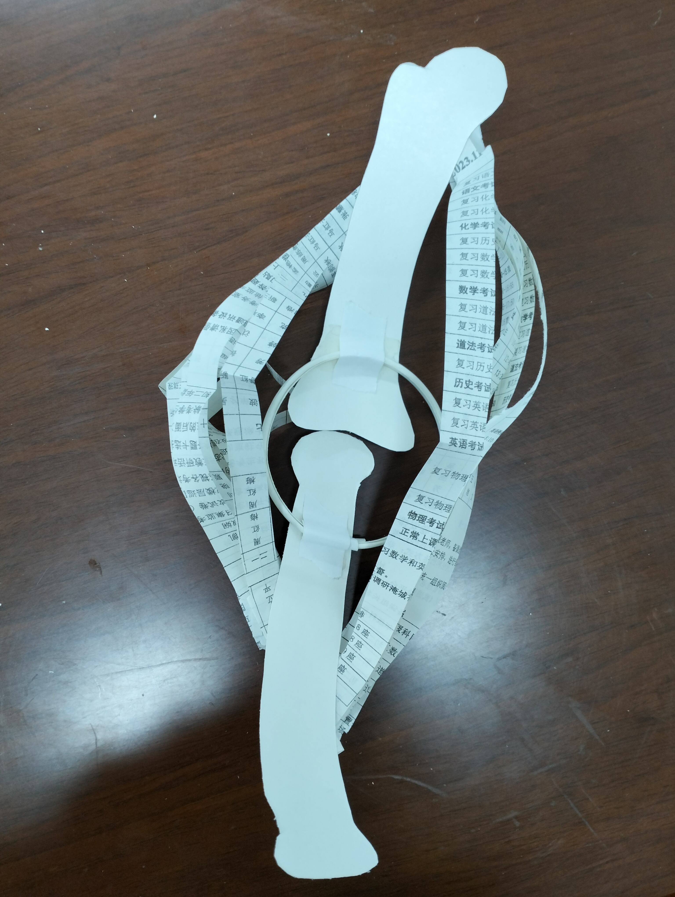
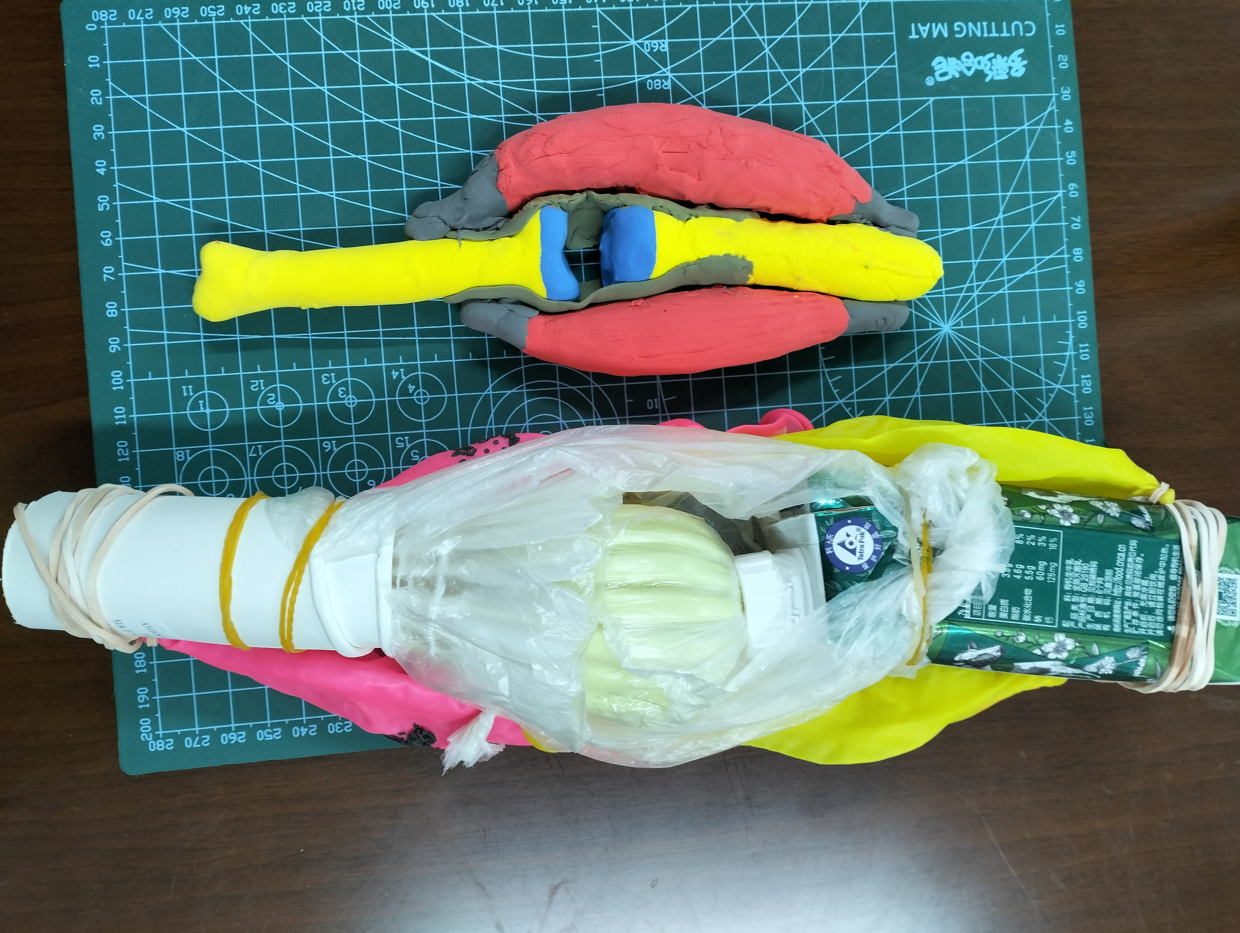

Slide 16
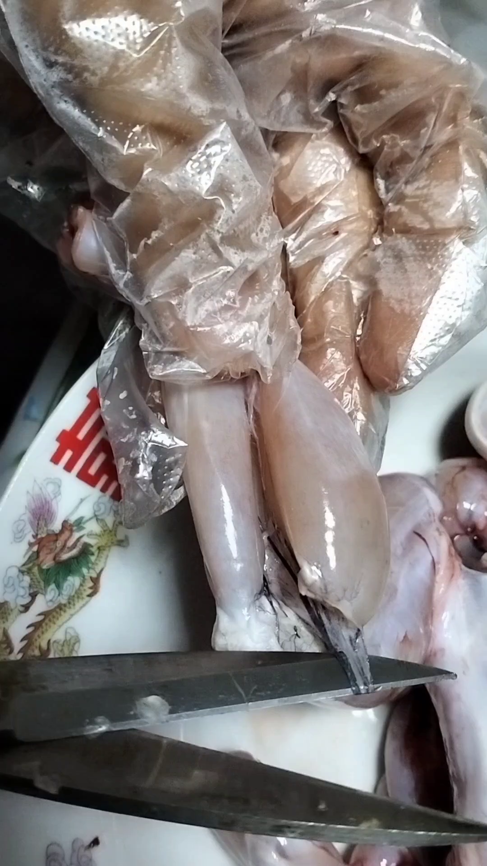
。
仅有运动系统就能完成运动了吗？
神经系统
调节
运动系统
牵动
绕
肌肉——骨——关节
消化系统
呼吸系统
供能
循环系统

Slide 17

思维训练-概念模型建构
你能快速的构建“脊椎动物的运动”思维导图吗？

Slide 18
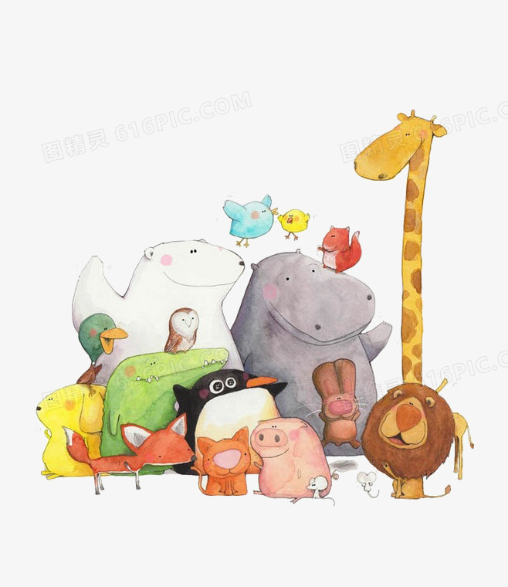
谢谢

Slide 19
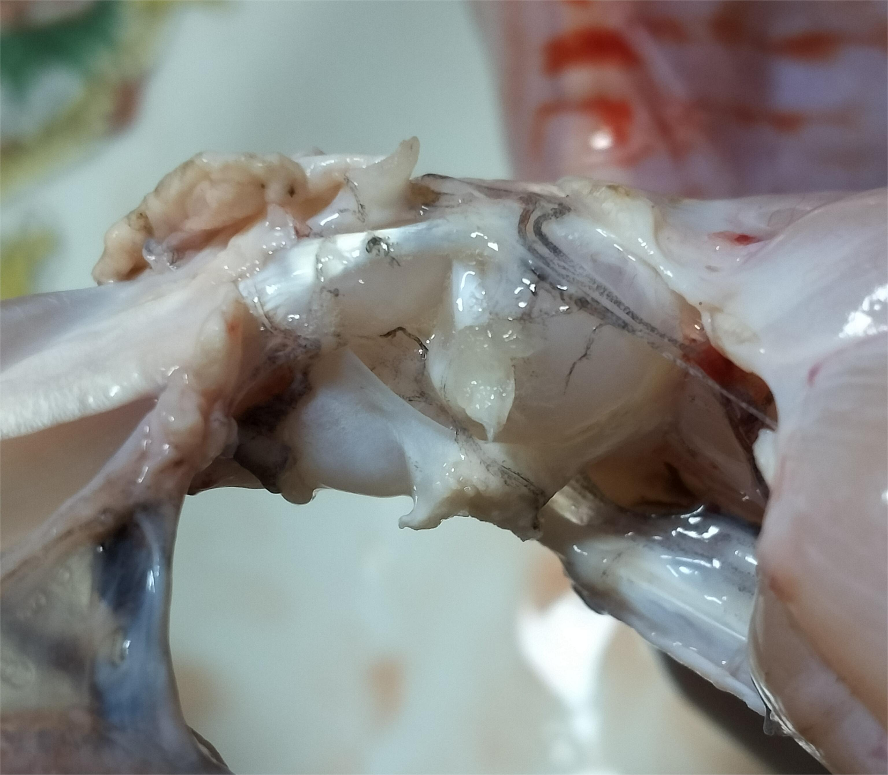
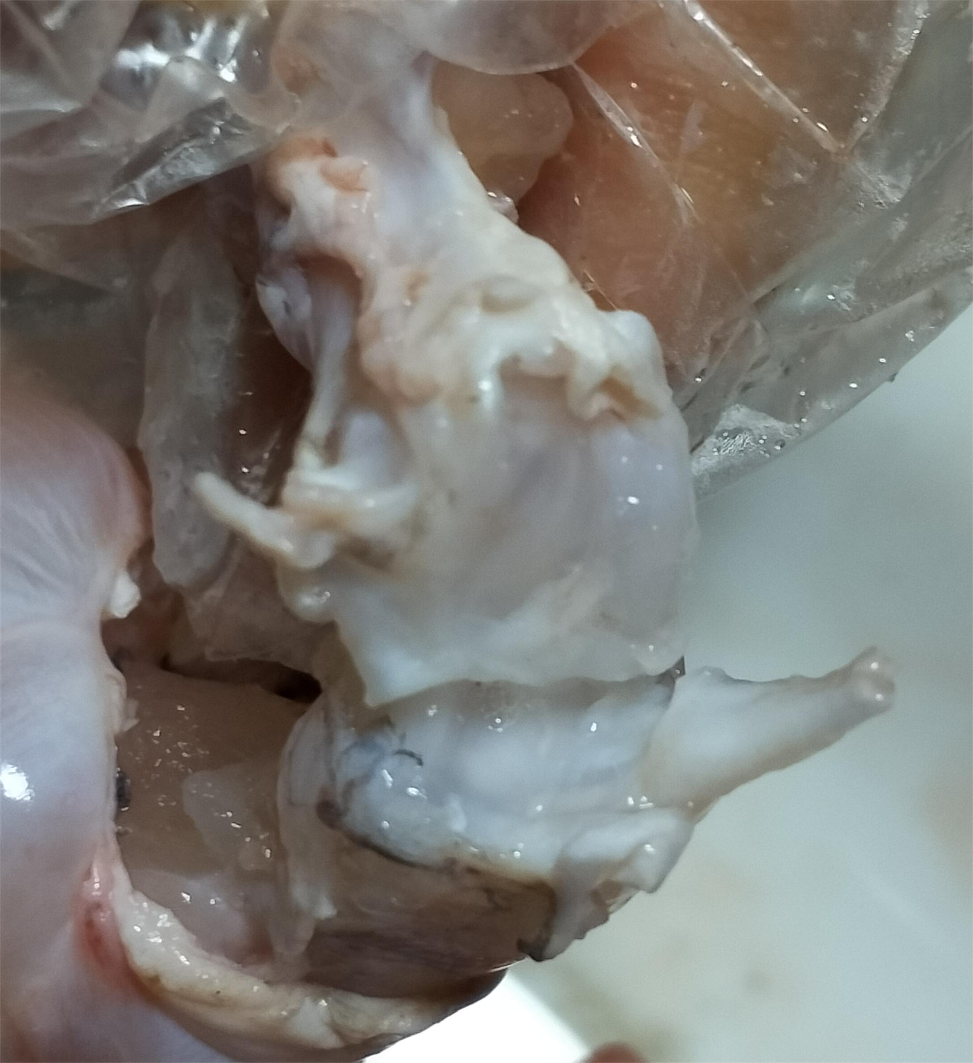

Slide 20
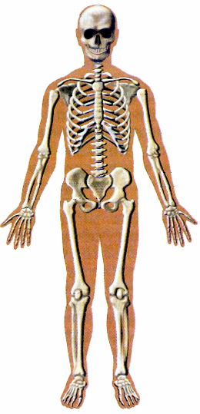
肩关节
肘关节
腕关节
指关节
髋关节
膝关节
踝关节
趾关节
返回

Slide 21
